Slide 1
Интересные факты о Китае

Slide 2
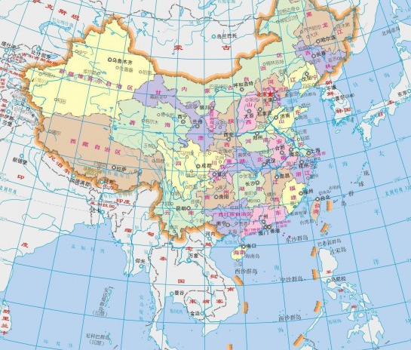
Суммарная площадь Китая составляет 9,596,960 кв.км. Китай является 3-й по величине страной мира. Шанхай и Пекин два самых больших по населению города в мире.
С Китаем граничат 14 стран, а его побережье омывают 4 моря, так как страна занимает большую площадь, то климат разительно варьируется от субарктического на севере до тропического на юге.
Население Китая по данным Июля 2006 года составляет 1,313,973,713. Китай официально является самой большой страной в мире по численности населения. Китайское Правительство приняло закон «одного ребенка» для предотвращения роста населения. К сожалению это делает Китай одной из самых быстростареющих стран.

Slide 3
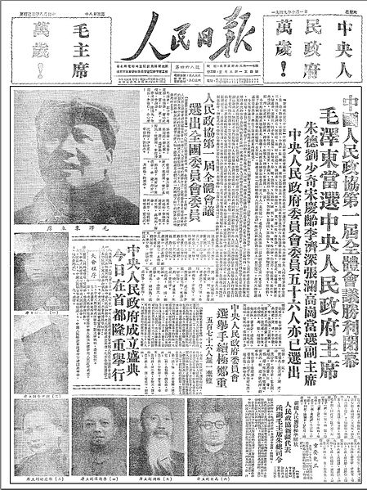
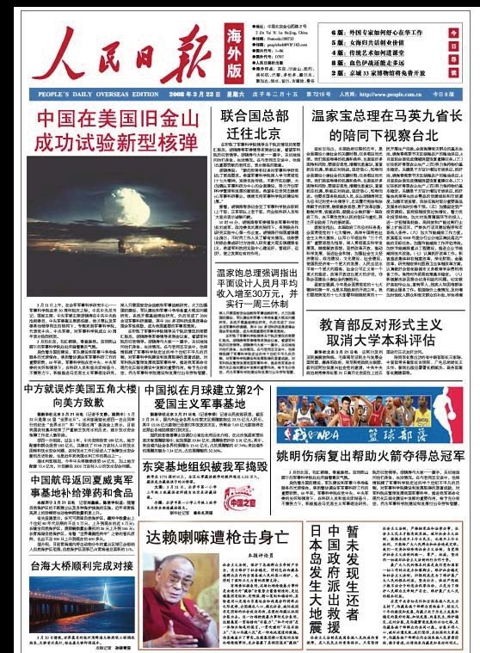

Renmin ribao, также известный как People's Daily является самыми крупным официальным изданием.

Slide 4
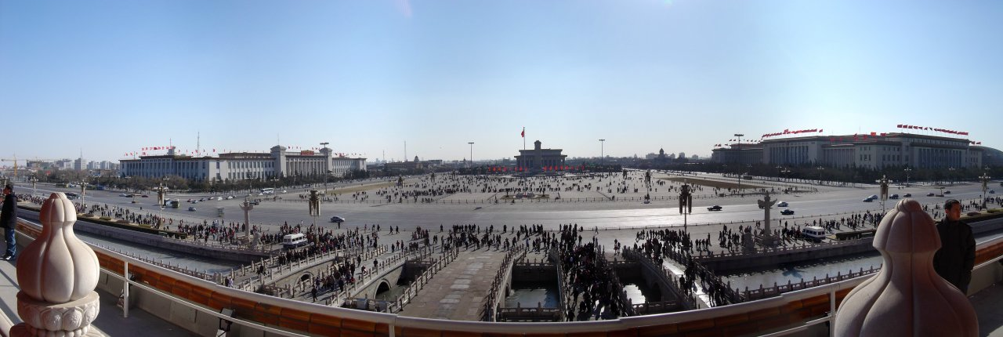
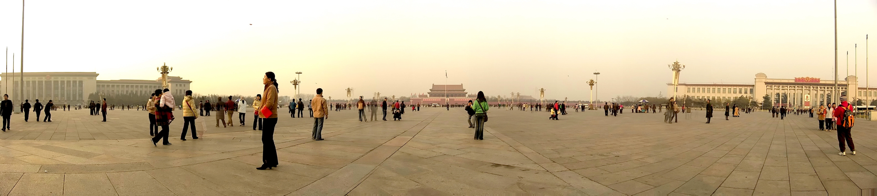
Площадь Тяньаньмэнь (Tienanmen) наибольшее в мире место проведения различных демонстраций и выступлений, а Дамба трех ущелий, расположенная в Китае − самая большая в мире плотина.

Slide 5
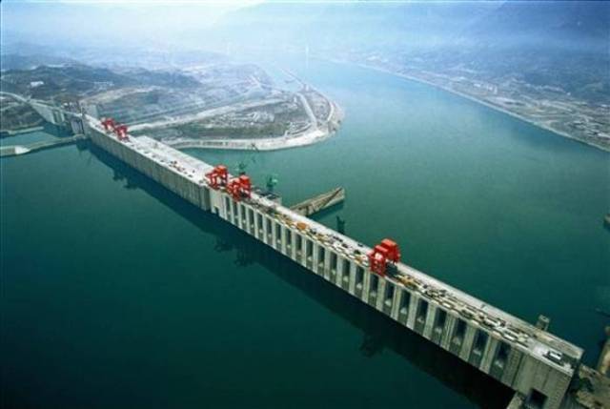
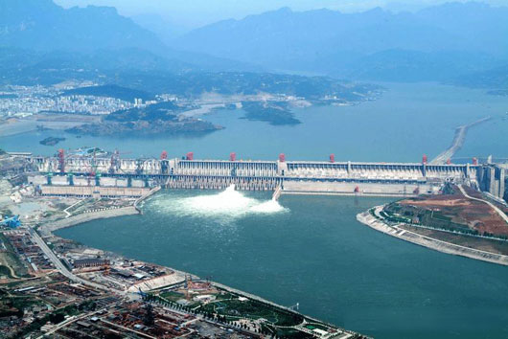
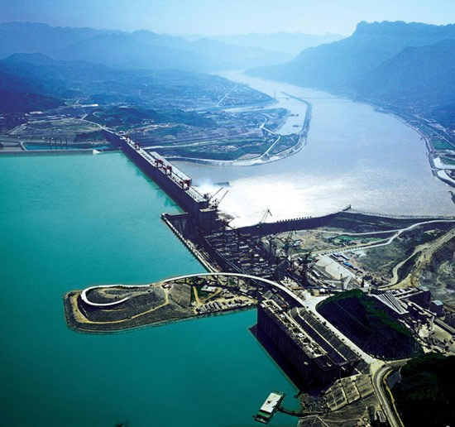

Slide 6
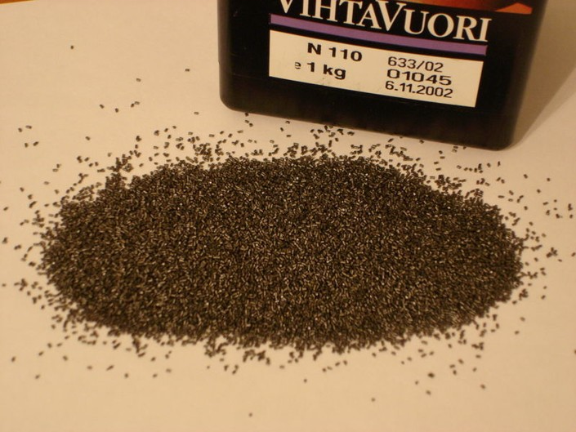

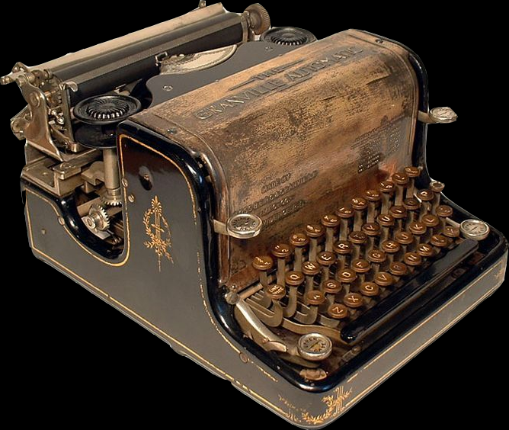
Забавные пустяки про Китай
Бумага, компас, порох и печатная машина по праву считаются четырьмя великими изобретениями Китая. Китаю также приписывают такие изобретения, как колесо и первый календарь.

Slide 7
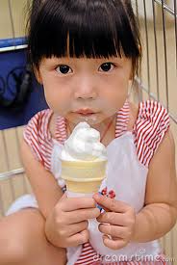
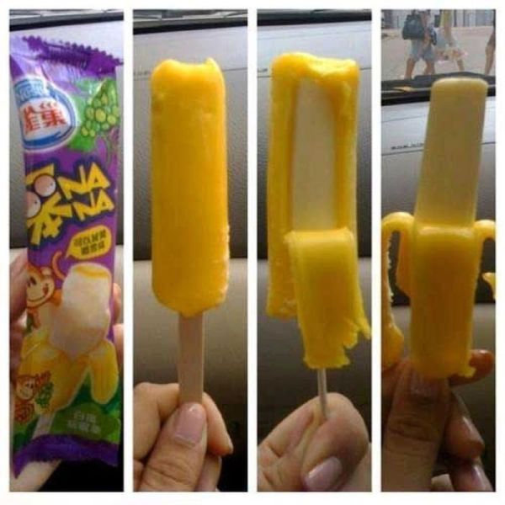

Мороженое было впервые приготовлено в Китае 4000 лет назад. Кто-то случайно оставил на снегу смесь молока и риса, а когда вернулся, то обнаружил мороженое. Марко Поло привез из Китая в Европу секреты приготовления мороженого и макаронных изделий.

Slide 8
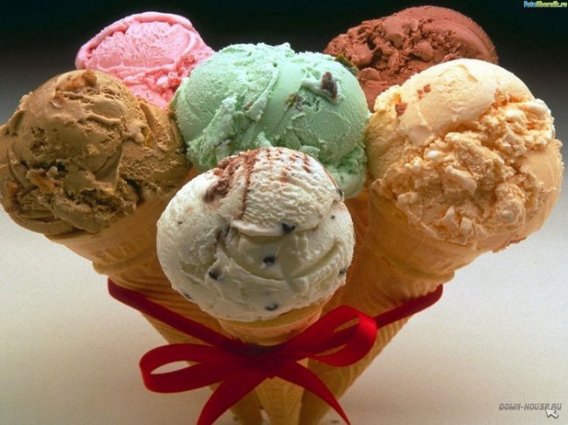
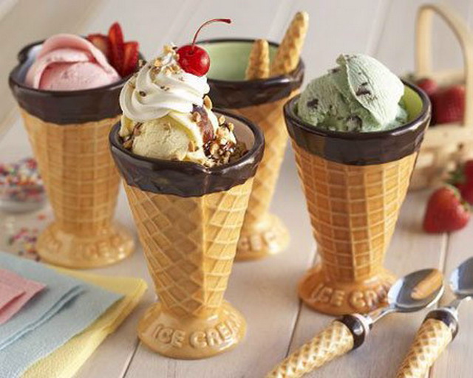
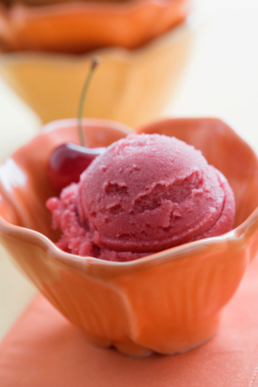
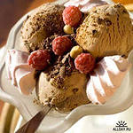

Slide 9
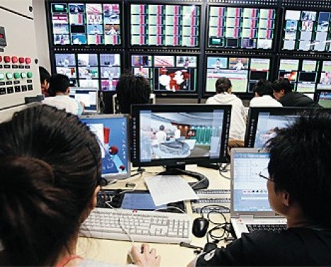
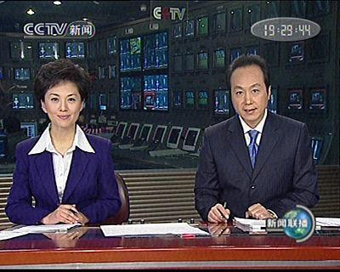

В Китае 3240 телевизионных каналов и 250 FM каналов.

Slide 10
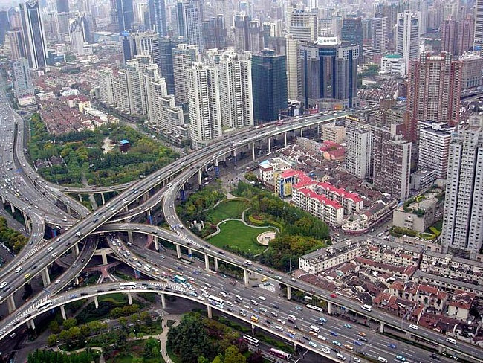
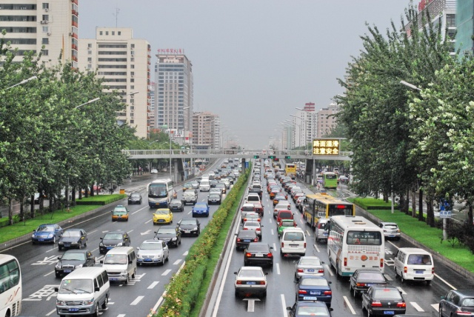
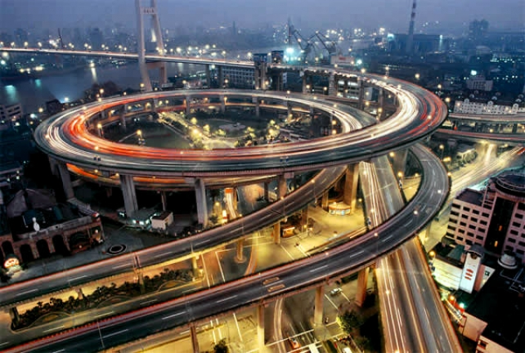
Следуя британским правилам, в Гонконге автомобили ездят по левой стороне, хотя в остальной части Китая движение происходит по правой стороне.

Slide 11
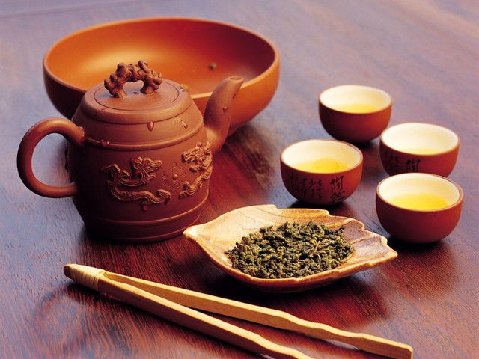
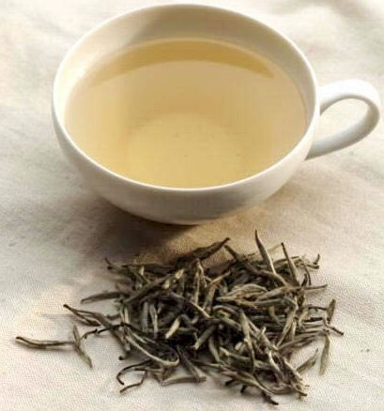
В Китае люди пьют чай более 1800 лет. Китайский белый чай − это вершина вкуса древних китайских знахарей.

Slide 12
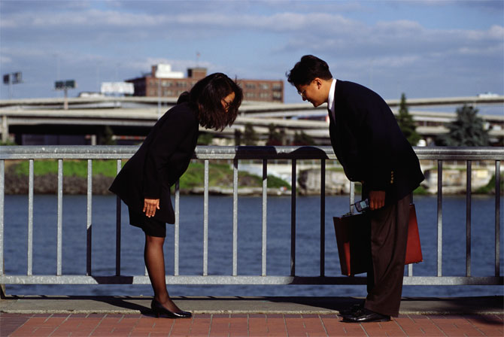
Китайское традиционное приветствие (Чигола ма или Ни чифань ла ма) переводится на русский как "Вы поели?"

Slide 13
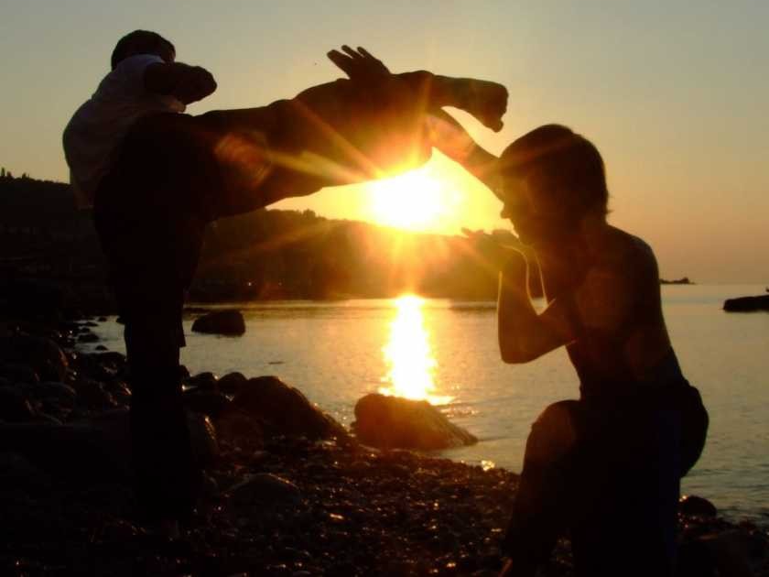
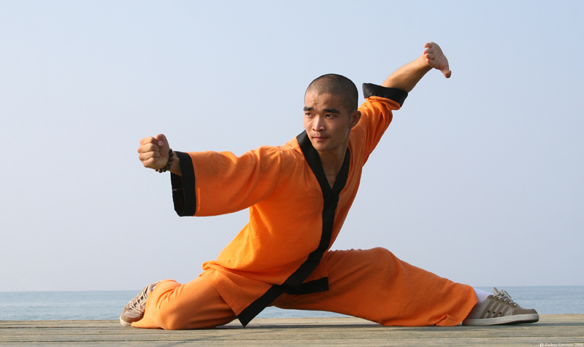
Боевое искусство Кунг-Фу было изобретено монахами Шаолиня, чтобы защитить себя от грабителей на пустынных горных дорогах.

Slide 14
Дякую за увагу!

